Slide 1

JOUR 2 · MODULE 5
L'oreille d'Awa
La reconnaissance vocale (STT) : comprendre, mesurer, choisir
Formation Agents vocaux de 0 à Z · AI&ML Factory
Lauriane MBAGDJE DORENAN
Notes:
Timing : 30 s.
À DIRE
Hier, Awa tournait sur ElevenLabs. Aujourd'hui, on ouvre le capot, brique par brique. On commence par l'oreille : la reconnaissance vocale. Si Awa entend mal, tout le reste échoue : le meilleur LLM du monde ne peut pas réserver un rendez-vous avec un numéro de téléphone faux.

Slide 2
Ce que vous saurez faire dans 90 minutes
OBJECTIFS DU MODULE
1
Expliquer comment un modèle transforme l'audio en texte
Déroulé
Comprendre
30 min
2
Mesurer un STT avec le WER et les erreurs sur les entités
Exposé et schémas
Explorer
35 min
Régler les résultats partiels et l'endpointing
Notebook jour 2, section 5
3
Construire
15 min
Mini-banc d'essai STT
4
Choisir un fournisseur sur vos propres enregistrements
Valider
8 min
Quiz de 5 questions
Notes:
Timing : 30 s.
À DIRE
Quatre objectifs : comprendre ce qui se passe dans le modèle, savoir le mesurer correctement, régler le streaming, et choisir un fournisseur avec méthode plutôt que sur un classement.
LOGISTIQUE
Nouveau notebook : jour2_briques.ipynb. Section 0, puis section 5. Tout fonctionne hors ligne ; la section 5.7 utilise une clé OpenAI et un enregistrement de votre voix (optionnel).

Slide 3

Ce qu'Awa doit entendre, sans se tromper
LE PROBLÈME À RÉSOUDRE
Un nom
Un numéro
Un e-mail
Un lieu
« Fatou Sow », « Mbagdjé »
« 77 616 06 16 »
« fatou.sow@baobab.sn »
« Thiès », « Ziguinchor »
Le conseiller doit savoir qui rappeler
Un chiffre faux, et l'appel est perdu
Dicté lettre par lettre, avec des pauses
Absent de beaucoup de corpus d'entraînement
Le téléphone
Les accents
L'alternance
Le bruit
Audio à 8 kHz, compressé (module 2) : moins d'information à exploiter
Français d'Afrique de l'Ouest, souvent sous-représenté dans les données
Français et wolof dans la même phrase : le wolof reste peu couvert
Marché, voiture, open space : le STT entend tout
Conséquence : aucun classement public ne remplace un test sur vos propres enregistrements.
Notes:
Timing : 2 min.
À DIRE
Voici ce qu'Awa doit entendre sans erreur : un nom, un numéro, un e-mail, un lieu. Ce sont les informations qui ont de la valeur pour l'entreprise. Et les conditions sont difficiles : audio téléphonique à 8 kHz, accents peu représentés dans les données d'entraînement, alternance français et wolof, bruit.
Conclusion de toute la séance : un classement public ne remplace pas un test sur vos propres enregistrements.
REPÈRE
La couverture du wolof par les modèles commerciaux évolue : vérifier la liste des langues de chaque fournisseur au moment du choix.

Slide 4
Du son au texte : la chaîne d'un modèle STT
COMPRENDRE
Audio
Log-mel
Encodeur
Décodeur
Texte brut
Mise en forme
16 kHz, mono
(module 2)
image temps x
fréquence
réseau de neurones :
représentation du son
produit les mots,
un par un ou en bloc
« mon numéro c'est
le 77 616 »
ponctuation, chiffres,
majuscules
le modèle appris (des milliers d'heures d'audio)
Entrée
Sortie
Après
Le modèle ne lit pas l'onde : il lit une image log-mel, 100 colonnes par seconde.
Du texte, avec souvent un score de confiance et l'horodatage de chaque mot.
La mise en forme (ITN) transforme « soixante-dix-sept » en « 77 » : utile, mais source d'écarts de mesure.
Dans un agent vocal, la fin de cette chaîne est le début du travail du LLM : chaque erreur ici se propage.
Notes:
Timing : 2 min.
À DIRE
La chaîne en six étapes. L'audio, qu'on connaît depuis le module 2. On le transforme en une image : le spectrogramme log-mel. Un réseau de neurones, l'encodeur, en extrait une représentation ; le décodeur produit les mots. Puis une étape de mise en forme, souvent appelée ITN pour inverse text normalization : elle écrit « 77 » au lieu de « soixante-dix-sept », ajoute la ponctuation.
Cette dernière étape est utile pour le LLM, mais elle complique la mesure : on y revient avec le WER.

Slide 5
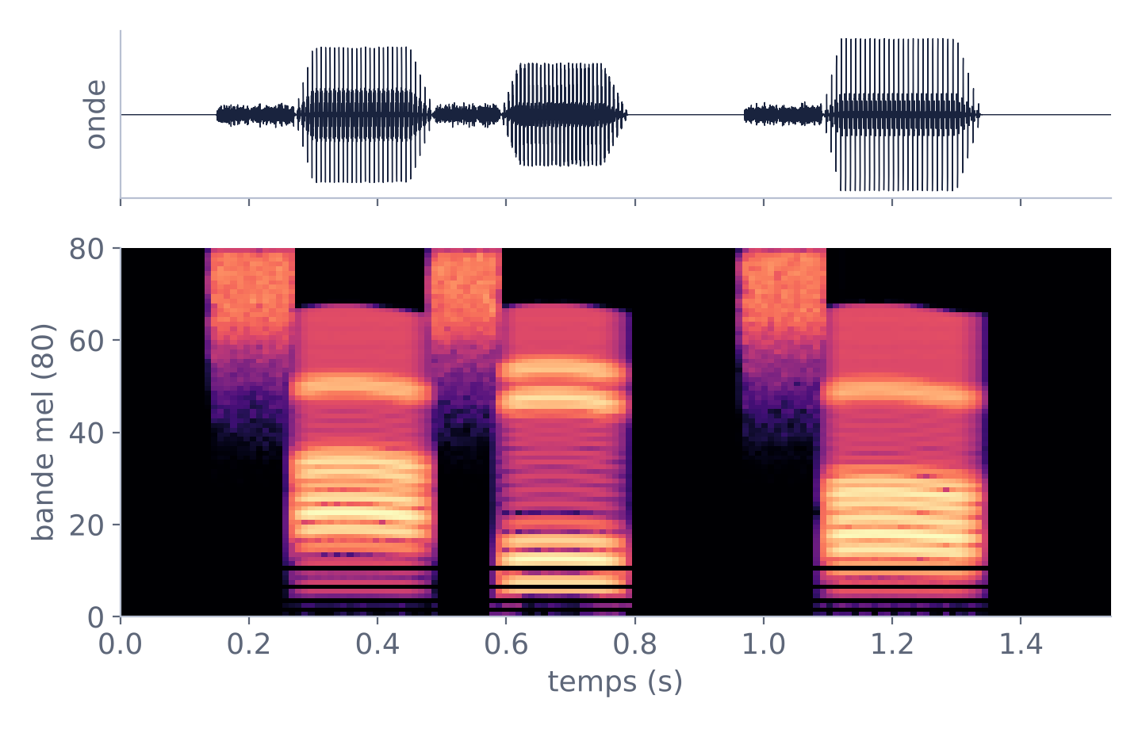
Le spectrogramme log-mel : ce que voit le modèle
COMPRENDRE · NOTEBOOK 5.1
La recette
1
Fenêtres de 25 ms
décalées de 10 ms : 100 trames par seconde
2
Spectre
l'énergie de chaque fréquence dans la fenêtre
3
Bandes mel
plus fines dans les graves, comme l'oreille humaine
4
Logarithme
l'oreille perçoit les rapports, pas les différences
Exemple Whisper : segments de 30 s, 80 bandes mel (128 pour large-v3), soit une entrée de 80 x 3 000. Pensé pour le lot, pas pour le streaming.
Notes:
Timing : 2 min.
À DIRE
Voici ce que voit le modèle : en haut l'onde, en bas le log-mel de notre phrase synthétique du module 2. Chaque colonne, ce sont 25 ms d'audio ; on avance de 10 ms. Les fréquences sont regroupées en bandes mel, plus fines dans les graves, et on prend le logarithme parce que l'oreille perçoit des rapports.
Whisper reçoit toujours 30 secondes : 3 000 colonnes de 80 bandes. C'est un modèle conçu pour le lot. Le faire fonctionner en streaming demande des adaptations.
SOURCE
Radford et al., 2022, « Robust Speech Recognition via Large-Scale Weak Supervision » (Whisper) : 80 canaux log-mel, fenêtre 25 ms, pas 10 ms, segments de 30 s. Large-v3 : 128 bandes mel (fiche du modèle).

Slide 6
Trois familles de modèles, trois rapports au temps réel
COMPRENDRE
CTC
Transducteur (RNN-T)
Encodeur-décodeur
Une lettre ou un symbole par trame, indépendamment, puis on fusionne.
Combine l'audio et les mots déjà produits ; émet au fil de l'eau.
Lit tout le segment, puis écrit le texte avec un mécanisme d'attention.
Rapide et simple. Moins bon sur le contexte long.
Le standard des STT temps réel industriels.
Très précis, robuste (Whisper).
Streaming : naturel
Streaming : conçu pour
Streaming : par adaptation
Pour l'ingénieur : pas besoin de connaître l'architecture interne d'un fournisseur ; il faut savoir s'il est vraiment streaming, et le mesurer.
Notes:
Timing : 2 min.
À DIRE
Trois grandes familles. CTC émet un symbole par trame : rapide, naturellement compatible avec le streaming. Le transducteur, ou RNN-T, tient compte des mots déjà produits et émet au fil de l'eau : c'est la famille la plus utilisée en temps réel. L'encodeur-décodeur, comme Whisper, lit tout le segment avant d'écrire : très précis, mais le streaming demande d'adapter, par exemple en relançant le modèle sur des fenêtres glissantes.
En pratique, on ne choisit pas une architecture : on choisit un service. La question utile est : est-il vraiment streaming, et à quelle vitesse arrivent les partiels ?
REPÈRE
Classification simplifiée à but pédagogique ; beaucoup de modèles récents sont hybrides (par exemple encodeur commun avec têtes CTC et attention).

Slide 7
Lot ou streaming : partiels, finaux et fin d'énoncé
COMPRENDRE · NOTEBOOK 5.5
Prospect
« mon numéro c'est le... 77... 616 06 16 »
mon numéro
... c'est le
... 77 616
Partiels
mon nom et ro
... le 77
Final
silence
final
Lot
tout est transcrit après coup
temps
Partiel
Final
Endpointing
Peut encore changer : sert à anticiper, jamais à agir.
Stable : c'est lui qu'on donne au LLM.
Le silence qui déclare l'énoncé fini.
Notes:
Timing : 2 min 30.
À DIRE
En streaming, le STT renvoie des résultats partiels pendant que le prospect parle. Regardez le point rouge : à 0,8 s, le partiel dit « mon nom et ro ». Il est faux, puis il est corrigé. C'est normal : un partiel peut changer. On s'en sert pour anticiper, détecter la fin de tour, préparer la réponse, gérer le barge-in, mais jamais pour agir.
Quand le prospect se tait assez longtemps, le service déclare la fin de l'énoncé : c'est l'endpointing. Puis il envoie le final, stable, qu'on transmet au LLM.
En mode lot, en bas, on attend la fin pour tout transcrire : inutilisable en conversation.

Slide 8
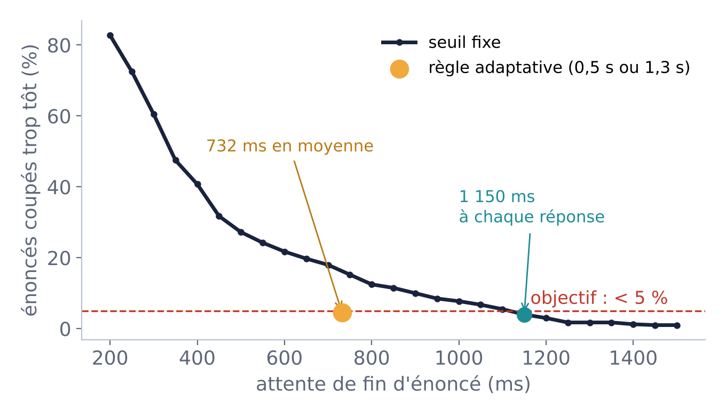
L'endpointing : couper trop tôt ou répondre trop tard
COMPRENDRE · NOTEBOOK 5.5
Lire la courbe
Seuil fixe : pour couper moins de 5 % des énoncés, il faut attendre 1,15 s à chaque réponse.
Le coupable : les dictées (numéro, e-mail) contiennent de longues hésitations.
Règle adaptative : 0,5 s en temps normal, 1,3 s si le partiel finit par un chiffre. Moins de coupures, 732 ms en moyenne.
Vers le module 8 : c'est l'idée de la détection de fin de tour sémantique : écouter le sens, pas seulement le silence.
Notes:
Timing : 2 min 30.
À DIRE
La courbe vient du notebook, section 5.5. En abscisse, l'attente de fin d'énoncé. En ordonnée, le pourcentage d'énoncés coupés trop tôt. Avec un seuil fixe, pour descendre sous 5 %, il faut attendre plus d'une seconde à chaque réponse : Awa paraît lente.
La raison : les dictées. Quand quelqu'un donne son numéro, il marque de longues pauses. La règle adaptative, au point orange, attend longtemps seulement quand le partiel se termine par un chiffre. On gagne sur les deux tableaux.
C'est exactement l'idée des modèles de fin de tour sémantique, qu'on étudie au module 8.
REPÈRE
Simulation illustrative : distributions de pauses inventées, 30 % d'énoncés avec dictée. Les chiffres servent à comprendre le compromis, pas à régler un service réel.

Slide 9
Le WER : compter les erreurs mot à mot
MESURER · NOTEBOOK 5.2
WER = (S + D + I) / N
Alignement (distance d'édition sur les mots)
Réf.
∅
je
voudrais
un
rendez-vous
mardi
matin
N = nombre de mots de la référence
Peut dépasser 100 %
I
=
S
=
=
=
D
Hyp.
euh
je
voudrai
un
rendez-vous
mardi
∅
S
substitution un mot à la place d'un autre
D
suppression un mot oublié
1 insertion + 1 substitution + 1 suppression, sur 6 mots
WER = 3 / 6 = 50 %. Le calcul choisit l'alignement qui minimise le nombre d'erreurs (programmation dynamique, à coder dans le notebook).
I
insertion un mot en trop
Le WER se calcule toujours sur un jeu de test transcrit par un humain : c'est la référence qui fait foi.
Notes:
Timing : 2 min 30.
À DIRE
Le WER, word error rate, est la mesure standard. On aligne la transcription du système sur la référence humaine, et on compte trois types d'erreurs : substitutions, suppressions, insertions. On divise par le nombre de mots de la référence. Attention : il peut dépasser 100 % si le système invente beaucoup de mots.
Dans l'exemple : « euh » inséré, « voudrais » devenu « voudrai », « matin » oublié. Trois erreurs sur six mots : 50 %.
L'alignement est une distance d'édition, calculée par programmation dynamique : vous la coderez dans le notebook.

Slide 10
Normaliser avant de mesurer
MESURER · NOTEBOOK 5.3
Référence
Je m'appelle Fatou Sow, mon numéro est le 77 616 06 16.
Hypothèse
je m'appelle Fatou Sow mon numéro est le 776 160 616
Sans normalisation
Chiffres non fusionnés
Normalisé
44 %
25 %
0 %
majuscules, virgules, point final et groupes de chiffres comptent comme des erreurs
« 77 616 06 16 » contre « 776 160 616 » : 4 fausses erreurs
le numéro était juste depuis le début
Règle : même normalisation pour tous les fournisseurs (minuscules, ponctuation, chiffres), sinon on compare leur mise en forme.
Notes:
Timing : 2 min.
À DIRE
Même phrase, même numéro, mais pas la même mise en forme. Sans normalisation, le WER est de 44 % alors que tout est juste. En normalisant seulement la casse et la ponctuation, il reste 25 % : les groupes de chiffres. Une fois les chiffres fusionnés, 0 %.
C'est le piège classique quand on compare des fournisseurs : l'un écrit « 77 616 06 16 », l'autre « 776160616 ». On applique la même normalisation à tout le monde avant de comparer.
SOURCE
Chiffres calculés dans le notebook, section 5.3.

Slide 11
Ce que le WER ne voit pas : les entités
MESURER · NOTEBOOK 5.4
Système
WER
Nom
Téléphone
E-mail
Pour Awa
A
8 %
oui
NON
oui
Appel raté : mauvais numéro
B
23 %
oui
oui
oui
Le meilleur choix
C
15 %
NON
oui
NON
Nom et e-mail faux
B a le pire WER
A a le meilleur WER
Un « euh » en trop, « c'est » au lieu de « est », « mail » au lieu de « e-mail » : sans conséquence pour le rendez-vous.
Une seule erreur : « 16 » devenu « 61 ». Le conseiller rappelle un inconnu.
On mesure donc deux choses : le WER, et le taux d'erreur sur les entités métier (nom, numéro, e-mail, date).
Notes:
Timing : 2 min 30.
À DIRE
Trois systèmes fictifs ont transcrit la même phrase. Si on ne regarde que le WER, on choisit A. Mais A s'est trompé sur un seul mot, et c'est le numéro : l'appel est perdu. B a le pire WER, mais ses erreurs sont des « euh » et des formulations, sans conséquence. C a mal écrit le nom et l'e-mail.
Pour un agent commercial, on mesure le WER ET le taux d'erreur sur les entités. C'est ce qu'on fait dans l'exercice 5.4.
REPÈRE
Systèmes fictifs construits pour l'exercice.

Slide 12
Le paysage des services STT
CHOISIR · REPÈRES FIN 2026
Service
Mode
Ce qu'on en retient
Hébergement
Deepgram Nova-3
Streaming
Faible latence, mode multilingue, keyterms
Cloud, option dédiée
AssemblyAI Universal
Streaming
Conçu pour les agents vocaux, keyterms
Cloud
OpenAI gpt-4o-transcribe
Lot et temps réel
Robuste, accepte une consigne (prompt)
Cloud
ElevenLabs Scribe
Lot et temps réel
Large couverture de langues
Cloud
Speechmatics
Streaming
Large couverture de langues et d'accents
Cloud ou sur site
Whisper (open source)
Lot
Gratuit, à héberger ; streaming par adaptation
Chez nous
Attention : ce marché change tous les trimestres. Vérifiez modèles, langues (français, wolof) et prix le jour du choix.
Dans LiveKit, changer de fournisseur = changer une chaîne : « deepgram/nova-3 », « assemblyai/... ». C'est l'intérêt de la cascade.
Notes:
Timing : 2 min.
À DIRE
Un aperçu des services courants. Pour un agent vocal, la première question est le mode : vrai streaming ou lot. Deepgram et AssemblyAI sont pensés pour le temps réel et acceptent une liste de termes. OpenAI propose des modèles de transcription utilisables en lot et en temps réel, avec une consigne textuelle. Speechmatics peut s'installer sur site. Whisper est open source : gratuit, mais il faut l'héberger et l'adapter au streaming.
Ce tableau n'est pas un classement. Il vieillira vite : on vérifie tout le jour du choix.
REPÈRE
Tableau qualitatif, sans chiffres de performance volontairement. Sources : documentations des fournisseurs ; LiveKit documente le passage des keyterms à Deepgram (keyterm) et AssemblyAI (keyterms_prompt). Deepgram annonce le support du français pour Nova-3.

Slide 13
Choisir avec méthode : le mini-banc d'essai
CHOISIR · ATELIER
1
Vos enregistrements
20 à 50 phrases réelles ou rejouées : accents, numéros, e-mails, bruit, téléphone.
2
Une référence humaine
Transcrite à la main, relue, normalisée comme les hypothèses.
3
WER et entités
Les deux colonnes, par fournisseur, après normalisation.
4
Latence
Délai du premier partiel et du final après la fin de parole, médiane et p95.
5
Coût et données
Prix par heure, lieu d'hébergement, conservation des audios.
Repère : le module 12 reprend ce banc d'essai et l'automatise pour chaque nouvelle version d'Awa.
Notes:
Timing : 1 min 30.
À DIRE
La méthode pour choisir, en cinq points. Vos propres enregistrements, avec ce qui compte pour vous : accents, numéros, e-mails, bruit, qualité téléphone. Une référence humaine, relue. Le WER et les entités, après la même normalisation. La latence, en médiane et en p95. Et le coût et la question des données : où sont hébergés les audios, combien de temps ils sont conservés.
REPÈRE
Les volumes (20 à 50 phrases) sont un ordre de grandeur pour un premier tri, pas une exigence statistique.

Slide 14
Le vocabulaire métier : keyterms et post-correction
CHOISIR · NOTEBOOK 5.6
1. À la source : les keyterms
2. Après coup : le lexique
On donne au STT la liste des mots rares à reconnaître. Le modèle les favorise pendant la reconnaissance.
baobab soft wear
Baobab Software
tiès
Thiès
Deepgram
keyterm
zigne chor
Ziguinchor
AssemblyAI
keyterms_prompt
orange mani
Orange Money
OpenAI
prompt
Comparaison approximative (difflib). Seuil trop bas : « avec » devient « Wave ». À utiliser en complément, avec un seuil élevé.
Le levier le plus efficace. Un mauvais terme peut dégrader la suite de l'appel.
Ordre de priorité : keyterms à la source, puis post-correction prudente, puis instructions au LLM pour reformuler en cas de doute.
Notes:
Timing : 2 min.
À DIRE
Les noms propres sont les mots les plus souvent mal transcrits. Premier levier, à la source : la liste de termes. Chaque fournisseur a son paramètre ; LiveKit les traduit pour nous. C'est le plus efficace, mais attention : un mauvais terme peut dégrader la reconnaissance pendant tout l'appel.
Second levier, après coup : corriger avec un lexique et une comparaison approximative. Vous le codez dans le notebook. Le piège : un seuil trop bas transforme « avec » en « Wave ».
Troisième filet de sécurité : le LLM. S'il doute d'un nom, il le fait répéter ou épeler.
SOURCE
Paramètres keyterm (Deepgram) et keyterms_prompt (AssemblyAI) : documentation LiveKit Agents, page Keyterms. Paramètre prompt : API de transcription OpenAI.

Slide 15
L'oreille d'Awa en code, avec LiveKit Agents
LE CODE
awa_stt.py
Une ligne pour changer
from livekit.agents import AgentSession, STTContextOptions, inference
session = AgentSession(
# STT en streaming, via LiveKit Inference
stt=inference.STT(model="deepgram/nova-3", language="fr"),
# Vocabulaire métier : traduit en keyterm pour Deepgram
stt_context_options=STTContextOptions(
keyterms=["Baobab Software", "Awa", "Thiès", "Ziguinchor"],
),
# llm=..., tts=..., vad=..., turn_detection=... (modules 6 à 8)
)
@session.on("user_input_transcribed")
def journaliser(ev):
etat = "final" if ev.is_final else "partiel"
print(f"[{etat}] {ev.transcript}")
Remplacer « deepgram/nova-3 » par un autre modèle : le reste du code ne bouge pas.
Keyterms gérés
LiveKit traduit la liste vers le paramètre du fournisseur.
Journaliser
Partiels et finaux tracés : la matière première du module 12.
API LiveKit Agents récente : vérifier la version installée (STTContextOptions est apparu récemment).
Notes:
Timing : 2 min.
À DIRE
Voici l'oreille d'Awa en code. Une ligne pour le STT : le modèle Deepgram Nova-3 en français, via LiveKit Inference. Une liste de termes métier, que LiveKit traduit vers le paramètre keyterm de Deepgram. Et un écouteur d'événement qui affiche chaque partiel et chaque final : c'est ce journal qu'on exploitera pour l'évaluation au module 12.
Le reste de la session, LLM, TTS, détection de tour, arrive dans les modules suivants.
SOURCE
Documentation LiveKit Agents : inference.STT, STTContextOptions (page Keyterms), événement user_input_transcribed (transcript, is_final). À revérifier avant la formation, l'API évolue.

Slide 16
Atelier : votre mini-banc d'essai STT
PRATIQUE · NOTEBOOK, SECTION 5
5.1
Calculer un log-mel à la main, forme de l'entrée de Whisper
Guidé
Pour 5.7
5.2
Coder la distance d'édition et le WER
Guidé
Lisez la phrase de référence dans votre téléphone
Enregistrez en WAV ou MP3 : ma_voix.wav
Variante : en marchant, ou en mode haut-parleur
Comparez avec un voisin
5.3
Mesurer l'effet de la normalisation
Guidé
5.4
Écrire le taux d'erreur sur les entités, choisir le système
Guidé
5.5
Régler l'endpointing, puis une règle adaptative
Avancé
5.6
Post-correction par lexique, choisir le seuil
Guidé
5.7
Transcrire votre voix avec et sans liste de termes
Avancé
Livrable : le tableau WER et entités de 5.4 complété, et votre seuil d'endpointing justifié.
Notes:
Timing : 35 min de notebook, 15 min de banc d'essai.
À DIRE
Sept exercices, dans l'ordre de l'exposé. Les exercices guidés couvrent l'essentiel ; 5.5 avancé et 5.7 sont pour ceux qui vont vite. Pour 5.7, il faut une clé OpenAI et un enregistrement de votre voix : faites-le avec votre téléphone, puis refaites-le en bruit ou en haut-parleur et comparez.
FORMATEUR
Point de contrôle à 15 min : tout le monde a un WER de 50 % sur l'exemple de 5.2. Erreur fréquente : oublier le +1 de la suppression ou de l'insertion.

Slide 17
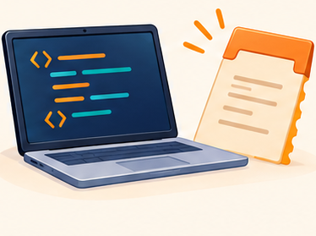
À retenir
SYNTHÈSE DU MODULE 5
1
Un STT lit une image log-mel, pas l'onde.
100 trames par seconde ; Whisper attend des segments de 30 s.
2
WER = (S + D + I) / N, après normalisation.
Sinon on mesure la mise en forme, pas la reconnaissance.
3
Le WER ne suffit pas : mesurez les entités.
Un chiffre faux dans un numéro coûte plus que dix « euh ».
4
Les partiels anticipent, le final décide.
L'endpointing adaptatif fait mieux qu'un seuil fixe.
5
On choisit sur ses propres enregistrements.
Keyterms à la source, puis post-correction prudente.
Notes:
Timing : 1 min.
À DIRE
Cinq idées. Si vous ne gardez qu'une chose : mesurez les entités, pas seulement le WER.

Slide 18
Valider, puis la suite du jour 2
QUIZ · 8 MIN
Quiz du module 5
La suite du jour 2
5 questions, dans le notebook, avec correction automatique.
Module 6
Le LLM et les outils
create_lead, check_availability, book_meeting en Python.
Le calcul du WER
Pourquoi normaliser
Un prospect qui dicte son numéro
WER contre entités
Le rôle des partiels
Module 7
La synthèse vocale
Choisir et régler la voix d'Awa, mesurer le TTFB.
Notes:
Timing : 8 min de quiz.
À DIRE
Le quiz est à la fin de la section 5. Ensuite, on passe au cerveau : le LLM et ses outils. Awa entend bien ; elle va maintenant décider et agir.

